Slide 1
学习贯彻落实党的十九大精神
宣讲报告
市教卫系统理论宣讲团

Slide 2
主要内容
1
关于党的十九大的主题和主要成果
关于习近平新时代中国特色社会主义思想
关于过去五年的历史性成就和历史性变革
关于中国特色社会主义进入新时代
关于我国社会主要矛盾的变化
关于两个一百年奋斗目标的战略部署
关于我国经济社会发展重大战略部署
关于坚定不移推进全面从严治党
2
3
4
5
6
7
8

Slide 3
关于党的十九大的
主题和主要成果
1
党的十九大

Slide 4
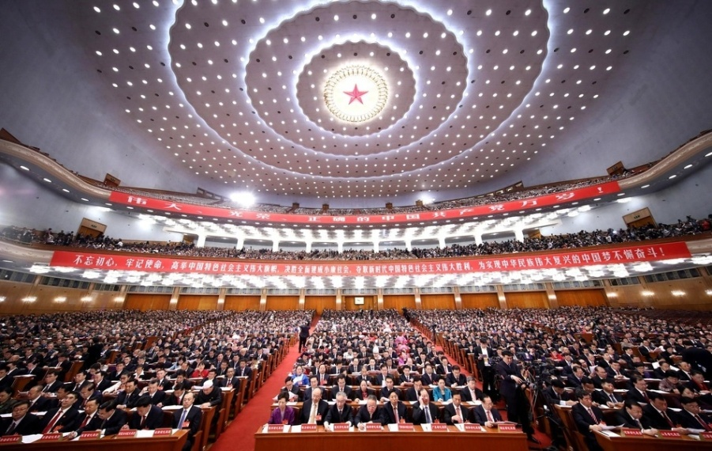
1. 主题
不忘初心，牢记使命，高举中国特色社会主义伟大旗帜，决胜全面建成小康社会，夺取新时代中国特色社会主义伟大胜利，为实现中华民族伟大复兴的中国梦不懈奋斗。

Slide 5
2. 主要成果
● 分析了国际国内形势发展变化
● 回顾和总结了过去5年的工作和历史性变革
● 作出了中国特色社会主义进入了新时代我国社
会主要矛盾已经转化为人民日益增长的美好生
活需要和不平衡不充分的发展之间的矛盾等重
大政治论断
● 深刻阐述了新时代中国共产党的历史使命

Slide 6
2. 主要成果
● 确立了习近平新时代中国特色社会主义思想的
历史地位
● 提出了新时代坚持和发展中国特色社会主义的
基本方略
● 确定了决胜全面建成小康社会、开启全面建设
社会主义现代化国家新征程的目标
● 对新时代推进中国特色社会主义伟大事业和党
的建设新的伟大工程作出了全面部署

Slide 7
2. 主要成果
批准了习近平同志代表第十八届中央委员会所作的报告，批准了十八届中央纪律检查委员会工作报告
审议通过了《中国共产党章程（修正案）》
十九届一中全会选举产生了以习近平同志为核心的新一届中央领导机构

Slide 8
关于习近平新时代中国特色社会主义思想
2
党的十九大

Slide 9
1. 思想内涵：“八个明确”
明确坚持和发展中国特色社会主义，总任务是实现社会主义现代化和中华民族伟大复兴，在全面建成小康社会的基础上，分两步走，在本世纪中叶建成富强民主文明和谐美丽的社会主义现代化强国。

Slide 10
1. 思想内涵：“八个明确”
明确新时代我国社会主要矛盾是人民日益增长的美好生活需要和不平衡不充分的发展之间的矛盾，必须坚持以人民为中心的发展思想，不断促进人的全面发展、全体人民共同富裕。
明确中国特色社会主义事业总体布局是“五位一体”、战略布局是“四个全面”，强调坚定道路自信、理论自信、制度自信、文化自信。

Slide 11
1. 思想内涵：“八个明确”
明确全面深化改革总目标是完善和发展中国特色社会主义制度、推进国家治理体系和治理能力现代化。
明确全面推进依法治国总目标是建设中国特色社会主义法治体系、建设社会主义法治国家。
明确党在新时代的强军目标是建设一支听党指挥、能打胜仗、作风优良的人民军队，把人民军队建设成为世界一流军队。

Slide 12
1. 思想内涵：“八个明确”
明确中国特色大国外交要推动构建新型国际关系，推动构建人类命运共同体。
明确中国特色社会主义最本质的特征是中国共产党领导，中国特色社会主义制度的最大优势是中国共产党领导，党是最高政治领导力量，提出新时代党的建设总要求，突出政治建设在党的建设中的重要地位。

Slide 13
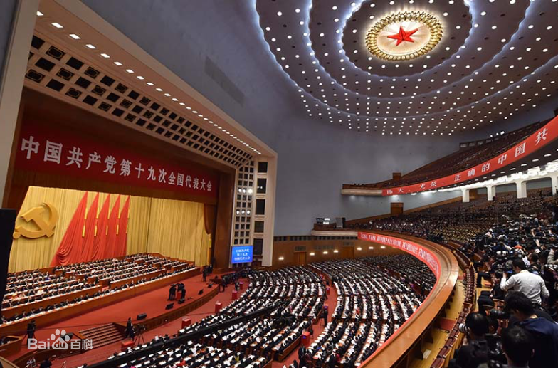
2. 基本方略：“十四个坚持”
● 坚持党对一切工作的领导
● 坚持以人民为中心
● 坚持全面深化改革
● 坚持新发展理念
● 坚持人民当家作主
● 坚持全面依法治国
● 坚持社会主义核心价值体系

Slide 14
2. 基本方略：“十四个坚持”
● 坚持在发展中保障和改善民生
● 坚持人与自然和谐共生
● 坚持总体国家安全观
● 坚持党对人民军队的绝对领导
● 坚持“一国两制”和推进祖国统一
● 坚持推动构建人类命运共同体
● 坚持全面从严治党

Slide 15
3. 历史贡献
开辟了马克思主义新境界
开辟了中国特色社会主义新境界
开辟了党治国理政新境界
开辟了管党治党新境界

Slide 16
关于过去五年的历史性成就和历史性变革
3
党的十九大

Slide 17
九个明显改变
党的领导得到全面加强，党的领导被忽视、淡化、削弱的状况得到明显改变。
坚定不移贯彻新发展理念，发展观不正确、发展方式粗放的状况得到明显改变。
坚定不移全面深化改革，各方面体制机制弊端阻碍发展活力和社会活力的状况得到明显改变。

Slide 18
九个明显改变
坚定不移全面推进依法治国，有法不依、执法不严、司法不公问题严重的状况得到明显改变。
加强党对意识形态工作的领导，社会思想舆论环境中的混乱状况得到明显改变。
坚定不移推进生态文明建设，忽视生态环境保护、生态环境恶化的状况得到明显改变。

Slide 19
九个明显改变
坚定不移推进国防和军队现代化，人民军队中一度存在的不良政治状况得到明显改变。
坚定不移推进中国特色大国外交，我国在国际力量对比中面临的不利状况得到明显改变。
坚定不移推进全面从严治党，管党治党宽松软状况得到明显改变。

Slide 20
九个明显改变
五年来的成就，是党中央坚强领导的结果，是全党全国各族人民同心同德、团结奋斗的结果，是各级党组织和广大党员、干部敬业履职、勇于担当的结果。
最重要的是，我们党有以习近平同志为核心的党中央坚强领导，有习近平同志这样雄才大略的领袖作为党中央的核心、全党的核心。

Slide 21
关于中国特色社会主义进入新时代
4
党的十九大

Slide 22
1. 基本依据
改革开放以来我国社会发展进步的必然结果
我国社会主要矛盾运动的必然结果
十八大以来全党全国人民推进党和国家事业发生历史性变革的必然结果
我们党团结带领全国各族人民开创光明未来的必然要求

Slide 23
2. 主要内涵
承前启后、继往开来、在新的历史条件下继续夺取中国特色社会主义伟大胜利的时代
决胜全面建成小康社会、进而全面建设社会主义现代化强国的时代
全国各族人民团结奋斗、不断创造美好生活、逐步实现全体人民共同富裕的时代

Slide 24
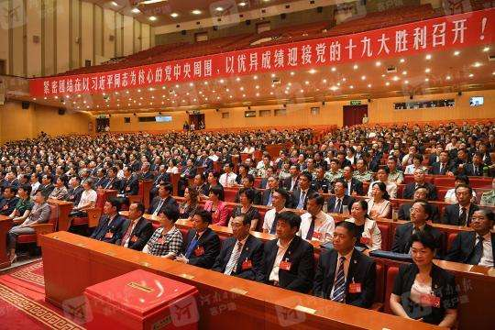
2. 主要内涵
全体中华儿女戮力同心、奋力实现中华民族伟大复兴中国梦的时代
我国日益走近世界舞台中央、不断为人类作出更大贡献的时代

Slide 25
3. 重大意义
意味着近代以来久经磨难的中华民族迎来了从站起来、富起来到强起来的伟大飞跃，迎来了实现中华民族伟大复兴的光明前景。
意味着科学社会主义在21世纪的中国焕发出强大生机活力，在世界上高高举起了中国特色社会主义伟大旗帜。

Slide 26
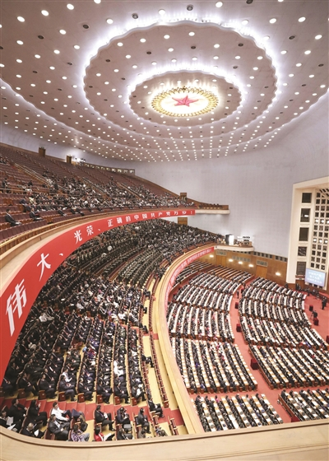
3. 重大意义
意味着科学社会主义道路、理论、制度、文化不断发展，拓展了发展中国家走向现代化的途径，给世界上那些既希望加快发展又希望保持自身独立性的国家和民族提供了全新选择，为解决人类问题贡献了中国智慧和中国方案。

Slide 27
4. 新时代中国共产党的历史使命
实现中华民族伟大复兴，是近代以来中华民族最伟大的梦想，也是新时代中国共产党的历史使命。为此，
● 必须进行具有许多新的历史特点的伟大斗争
● 必须深入推进党的建设新的伟大工程
● 必须推进中国特色社会主义伟大事业

Slide 28
关于我国社会主要
矛盾的变化
5
党的十九大

Slide 29
1. 主要依据
我国社会生产力水平总体上提高，社会生产能力在很多方面进入世界前列。
人民生活水平显著提高，对美好生活的向往更加强烈，不仅对物质文化生活提出了更高要求，而且在民主、法治、公平、正义、安全、环境等方面的要求日益增长。

Slide 30
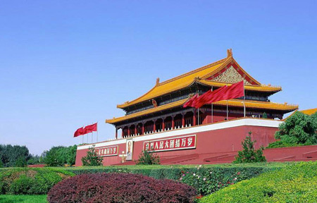
1. 主要依据
影响满足人民美好生活需要的因素很多，但主要是发展不平衡不充分问题，其他问题归根结底都是由此造成或派生的。

Slide 31
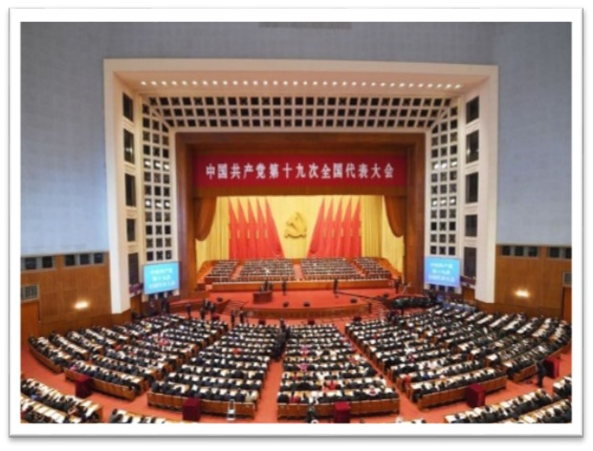
我国社会主要矛盾新的表述
与过去的表述既有重大变化又保持了连续性
从“物质文化需要”到“美好生活需要”，从解决“落后的社会生产”问题到解决“不平衡不充分的发展”问题，反映了我国发展的阶段性要求，也反映了党和国家事业发展的重点要求。

Slide 32
3. 我国社会的主要矛盾，
同社会主义初级阶段既有联系也有区别
不能认为经济发展水平是决定初级阶段的唯一条件。
社会主义初级阶段要延续100年左右，在这个长历史过程中，我国社会主要矛盾也必然随着社会发展而变化。
我国社会主要矛盾的变化，没有改变我们对我国社会主义所处历史阶段的判断。

Slide 33
关于两个一百年奋斗目标的战略部署
6
党的十九大

Slide 34
从现在到2020年，是全面建成小康社会决胜期。
从2020年到2035年，在全面建成小康社会的基础上，再奋斗15年，基本实现社会主义现代化。
从2035年到本世纪中叶，在基本实现现代化的基础上，再奋斗15年，把我国建成富强民主文明和谐美丽的社会主义现代化强国。

Slide 35
关于我国经济社会
发展重大战略部署
7
党的十九大

Slide 36
1. 贯彻新发展理念，建设现代化经济体系
● 深化供给侧结构性改革
● 加快建设创新型国家
● 实施乡村振兴战略
● 实施区域协调发展战略
● 加快完善社会主义市场经济体制
● 推动形成全面开放新格局

Slide 37
2. 健全人民当家作主制度体系，
发展社会主义民主政治
● 坚持党的领导、人民当家作主、依法治国有机
统一
● 加强人民当家作主制度保障
● 发挥社会主义协商民主重要作用
● 深化依法治国实践
● 深化机构和行政体制改革
● 巩固和发展爱国统一战线

Slide 38
3. 坚定文化自信，
推动社会主义文化繁荣兴盛
● 牢牢掌握意识形态工作领导权
● 培育和践行社会主义核心价值观
● 加强思想道德建设
● 繁荣发展社会主义文艺
● 推动文化事业和文化产业发展

Slide 39
4. 提高保障和改善民生水平，
加强和创新社会治理
● 优先发展教育事业
● 提高就业质量和人民收入水平
● 加强社会保障体系建设
● 坚决打赢脱贫攻坚战
● 实施健康中国战略
● 打造共建共治共享的社会治理格局
● 有效维护国家安全

Slide 40
5. 加快生态文明体制改革，建设美丽中国
● 推进绿色发展
● 着力解决突出环境问题
● 加大生态系统保护力度
● 改革生态环境监管体制
报告还对国防和军队建设、港澳台工作、外交工作提出大政方针，作出重要部署。

Slide 41
优先发展教育事业
建设教育强国是中华民族伟大复兴的基础工程，必须把教育事业放在优先位置，深化教育改革，加快教育现代化，办好人民满意的教育。
要全面贯彻党的教育方针，落实立德树人根本任务，发展素质教育，推进教育公平，培养德智体美全面发展的社会主义建设者和接班人。
推动城乡义务教育一体化发展，高度重视农村义务教育，办好学前教育、特殊教育和网络教育，普及高中阶段教育，努力让每个孩子都能享有公平而有质量的教育。

Slide 42
优先发展教育事业
完善职业教育和培训体系，深化产教融合、校企合作。
加快一流大学和一流学科建设，实现高等教育内涵式发展。
健全学生资助制度，使绝大多数城乡新增劳动力接受高中阶段教育、更多接受高等教育。

Slide 43
优先发展教育事业
支持和规范社会力量兴办教育。
加强师德师风建设，培养高素质教师队伍，倡导全社会尊师重教。
办好继续教育，加快建设学习型社会，大力提高国民素质。

Slide 44
实施健康中国战略
人民健康是民族昌盛和国家富强的重要标志。
要完善国民健康政策，为人民群众提供全方位全周期健康服务。
深化医药卫生体制改革，全面建立中国特色基本医疗卫生制度、医疗保障制度和优质高效的医疗卫生服务体系，健全现代医院管理制度。

Slide 45
实施健康中国战略
加强基层医疗卫生服务体系和全科医生队伍建设。
全面取消以药养医，健全药品供应保障制度。
坚持预防为主，深入开展爱国卫生运动，倡导健康文明生活方式，预防控制重大疾病。
实施食品安全战略，让人民吃得放心。
坚持中西医并重，传承发展中医药事业。

Slide 46
实施健康中国战略
支持社会办医，发展健康产业。
促进生育政策和相关经济社会政策配套衔接，加强人口发展战略研究。
积极应对人口老龄化，构建养老、孝老、敬老政策体系和社会环境，推进医养结合，加快老龄事业和产业发展。

Slide 47
关于坚定不移推进
全面从严治党
8
党的十九大

Slide 48
1. 清醒认识党的建设面临的形势
我们党面临的执政环境是复杂的，影响党的先进性、弱化党的纯洁性的因素也是复杂的，党内存在的思想不纯、组织不纯、作风不纯等突出问题尚未得到根本解决，还出现了一些新情况新问题。
全面从严治党永远在路上！

Slide 49
2. 把握新时代党的建设总要求
坚持和加强党的全面领导，坚持党要管党、全面从严治党，以加强党的长期执政能力建设、先进性和纯洁性建设为主线，以党的政治建设为统领，以坚定理想信念宗旨为根基，以调动全党积极性、主动性、创造性为着力点。

Slide 50
2. 把握新时代党的建设总要求
全面推进党的政治建设、思想建设、组织建设、作风建设、纪律建设，把制度建设贯穿其中，深入推进反腐败斗争，不断提高党的建设质量，把党建设成为始终走在时代前列、人民衷心拥护、勇于自我革命、经得起各种风浪考验、朝气蓬勃的马克思主义执政党。

Slide 51
3. 把握新形势下全面从严治党的重点任务
把党的政治建设摆在首位
用习近平新时代中国特色社会
主义思想武装全党
建设高素质专业化干部队伍
加强基层组织建设

Slide 52
3. 把握新形势下全面从严治党的重点任务
持之以恒正风肃纪
夺取反腐败斗争压倒性胜利
健全党和国家监督体系
全面增强执政本领

Slide 53
3. 把握新形势下全面从严治党的重点任务
全党一定要保持艰苦奋斗、戒骄戒躁的作风，以时不我待、只争朝夕的精神，奋力走好新时代的长征路。
要自觉维护党的团结统一，保持党同人民群众的血肉联系，巩固全国各族人民大团结，加强海内外中华儿女大团结，团结一切可以团结的力量，齐心协力走向中华民族伟大复兴的光明前景。

Slide 54
结合教卫系统实际
贯彻落实党的十九大精神
党的十九大

Slide 55
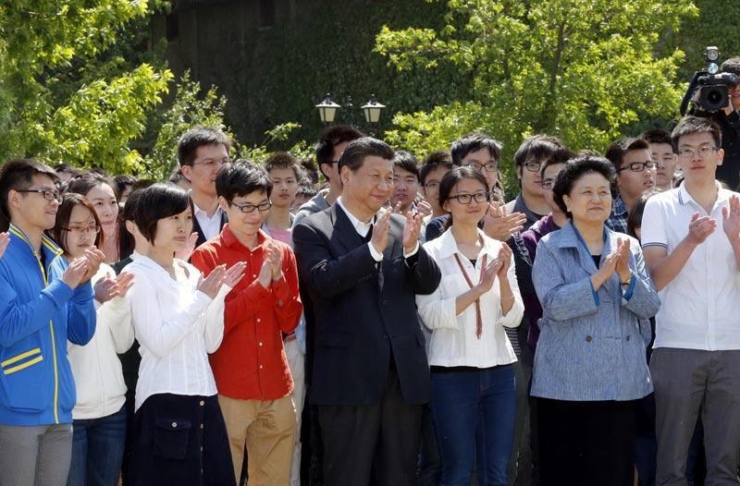
1. 以习近平新时代中国特色社会主义思想
为指导，贯穿所有工作全过程
在全面学习领会习近平新时代中国特色社会主义思想的基础上，要注重学习领会和贯彻落实习近平教育思想和卫生思想。

Slide 56
比如，习近平教育思想内容丰富深刻
在教育战略定位上，坚持教育第一、民生之首，把教育摆在优先发展战略位置；
在教育根本宗旨上，坚持以人民为中心，让13亿人民享有更好更公平的教育；
在教育根本任务上，落实立德树人根本任务，培养德智体美全面发展的中国特色社会主义事业建设者和接班人；

Slide 57
比如，习近平教育思想内容丰富深刻
在教育关键内容上，持之以恒开展学生理想信念教育，培育践行社会主义核心价值观；
在教育发展道路上，扎根中国融通中外，努力建设中国特色、世界水平的现代教育；
在教育发展动力上，深化教育领域综合改革，使教育更加符合人才成长规律；
在教育改革目标上，促进教育公平、提升教育质量，培养更多、更高素质的人才；

Slide 58
比如，习近平教育思想内容丰富深刻
在教育发展方式上，办好各级各类教育，发展职业教育、终身教育、网络教育，使人人皆可成才、人人尽展其才；
在教育依靠力量上，建设一支“四有”好教师队伍，为教育事业提供关键支撑；
在教育领导力量上，牢牢把握党对教育工作领导权、意识形态工作领导权和思想政治工作主导权，牢牢把握社会主义办学方向，为中国特色社会主义教育事业提供根本保证。

Slide 59
2. 以继续当好新时代“排头兵先行者”
为己任，全面深化教育卫生综合改革
深化两项教育综合改革国家试点
面向2020年的教育综合改革国家试点进入中期实施阶段；
高考综合改革国家试点经过三年一周期稳慎有序的实施。
医药卫生体制改革国家试点
基本确立城乡一体的医疗卫生服务和医疗保障体系，建成全覆盖、可持续的基本医疗卫生制度。

Slide 60
3. 切实落实党委三大主体责任，
抓好干部队伍建设
坚持党委三大主体责任：
意识形态工作
基层党建工作
党风廉政和党内监督工作
做到同部署、同落实、同检查、同考核。

Slide 61
党员干部应当注重增强八大本领
增强学习本领，善于学习、勇于实践；
增强政治领导本领，坚持战略思维、创新思维、辩证思维、法治思维、底线思维，把党总揽全局、协调各方落到实处；
增强改革创新本领，保持锐意进取的精神风貌，善于结合实际创造性推动工作；
增强科学发展本领，善于贯彻新发展理念，开创发展新局面；

Slide 62
党员干部应当注重增强八大本领
增强依法执政本领，依据党内法规制度体系开展工作；
增强群众工作本领，善于创新群众工作体制机制和方式方法，组织动员人民群众坚定不移跟党走；
增强狠抓落实本领，说实话、谋实事、出实招、求实效，勇于攻坚克难，以钉钉子精神做实做细做好各项工作；
增强驾驭风险本领，善于处理各种复杂矛盾，勇于战胜前进道路上的各种艰难险阻，牢牢把握工作主动权。

Slide 63
谢 谢

